Slide 1
Proximitätssuche von EPLAN-Artikeln im clusterstrukturierten Embedding-Raum via syntaktischer Bauteilanalyse
Andreas Alstetter

Slide 2
Ausgangssituation

Slide 3
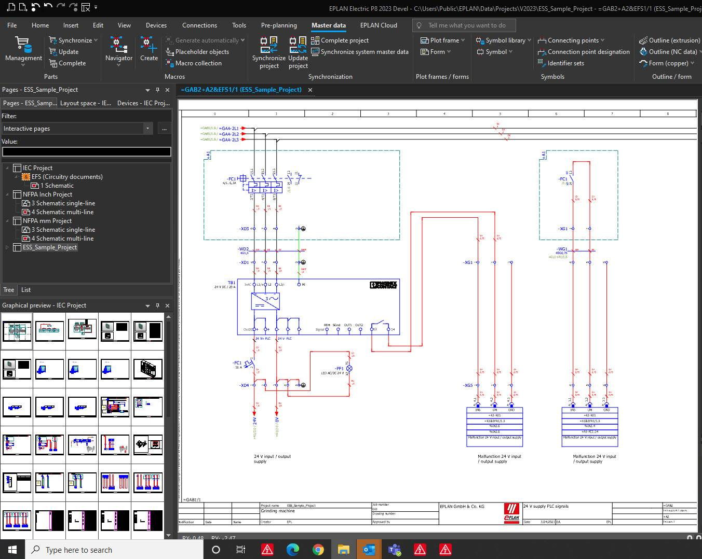
Problemstellung
Kontinuierliche Nachfrage nach neuen EPLAN-Makros
Erstellung/ Suche von EPLAN-Makros ist Zeitintensiv
Hohe Vielfalt an erstellten Makros bereits vorhanden

Slide 4
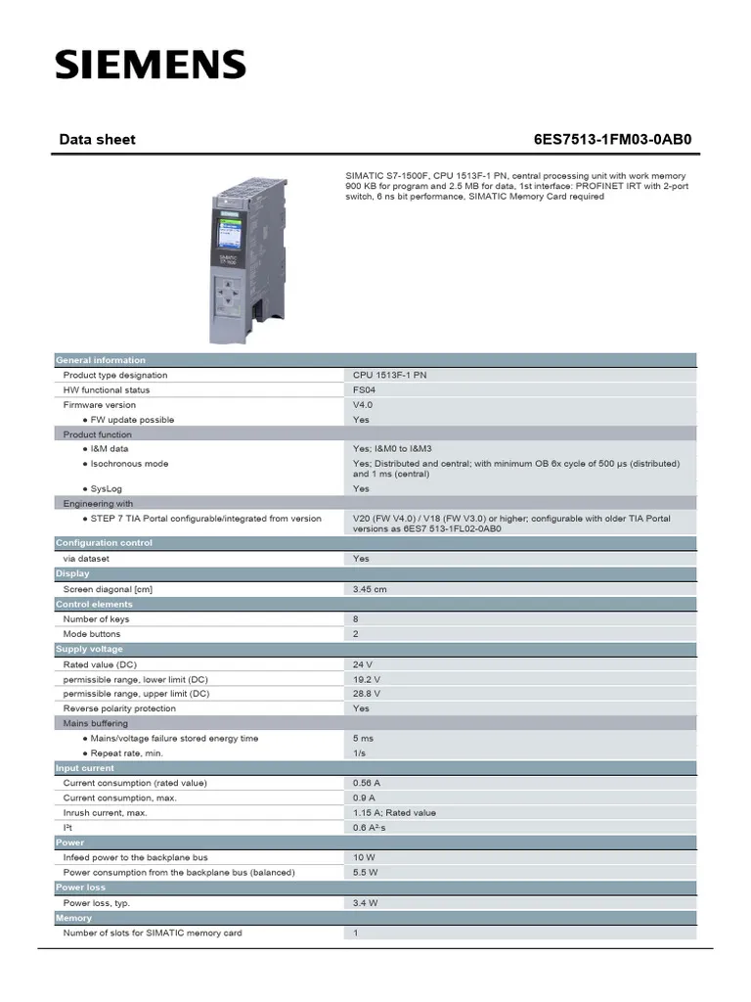
Lösungsidee
Datenblatt als Promt an eine KI ist die Grundlage für ein neues Makro
KI vergleicht die aktuelle Nachfrage mit bereits erstellten Makros auf Ähnlichkeit
Rückgabe der KI: ähnlichstes Makro aus den bereits vorhandenen

Slide 5
Theoretische Grundlagen

Slide 6
EPLAN
EPLAN ist eine Planungssoftware für Elektroschaltpläne
Hauptsächliche Verwendung im Maschinen- und Anlagenbau

Slide 7
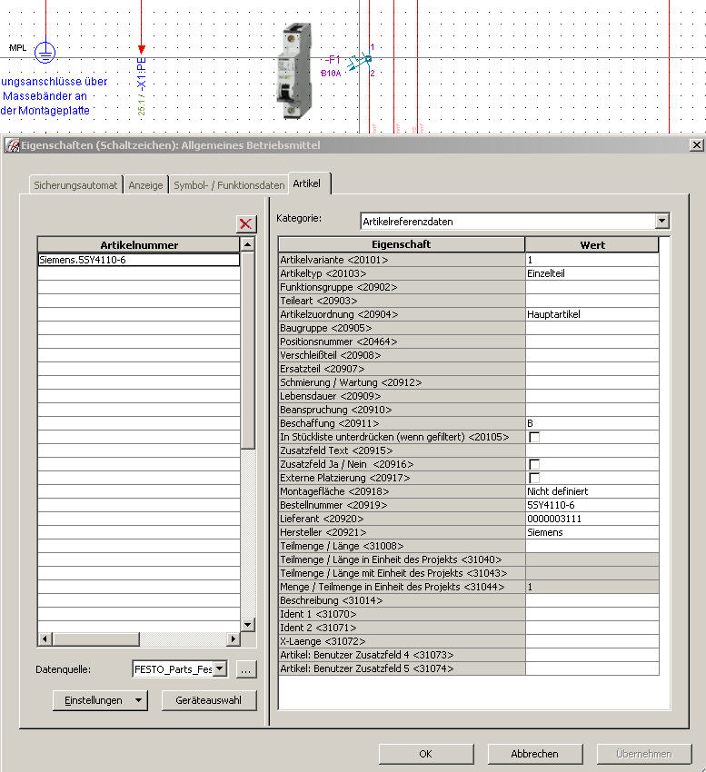
EPLAN-Artikel
Datengrundlage für ein Bauteil im Elektroschaltplan
Beinhaltet technische Informationen wie Spannung, Strom und Leistung
Wird aus Datenblättern/ ERP-Informationen erstellt

Slide 8
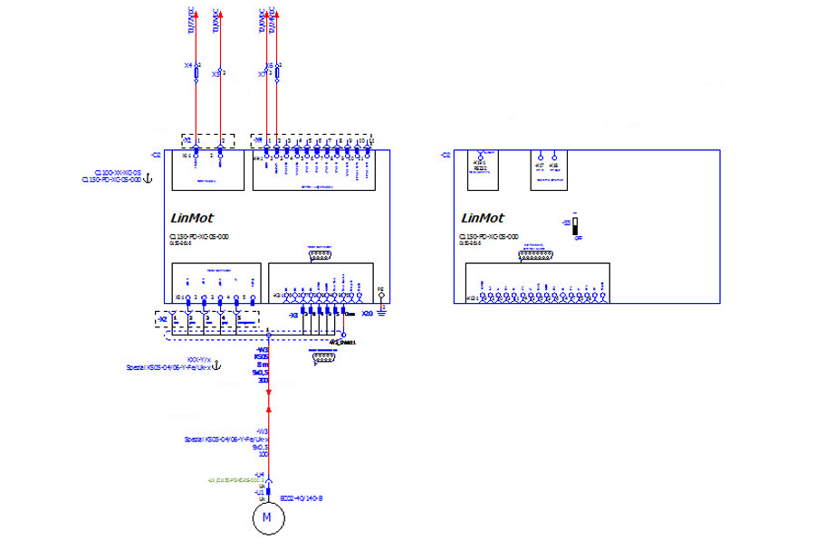
EPLAN-MAKRO
Visuelle Darstellung eines Elektrobauteils im Elektroschaltplan
  Teil des Eplan-Artikels
Besitzt interne Logik und Funktionen:
  die Eigenschaften repräsentieren (Anschlüsse, Einstellungen)
  zur Vernetzung mit anderen Elektrobauteilen dient

Slide 9
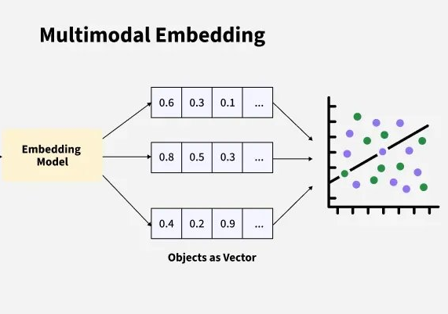
Embedding-Ansatz
Embedding-Modell
  ​Wandelt Daten in semantische Vektoren um
Semantische Nähe​
  ​Ähnliche Bauteile liegen nah im Vektorraum

Slide 10
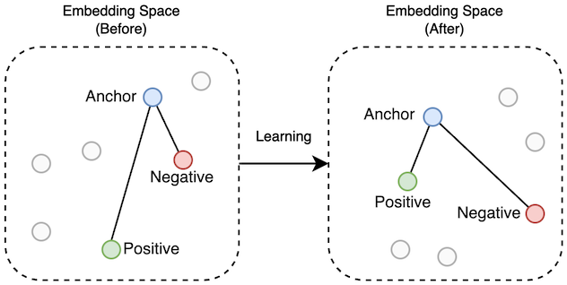
Triplet-Learning
Triplet Learning Prinzip​
  Training mit Anchor, Positiv, Negativ​
Minimierung & Maximierung der Abstände​​
  Similar ↓ / Dissimilar ↑

Slide 11
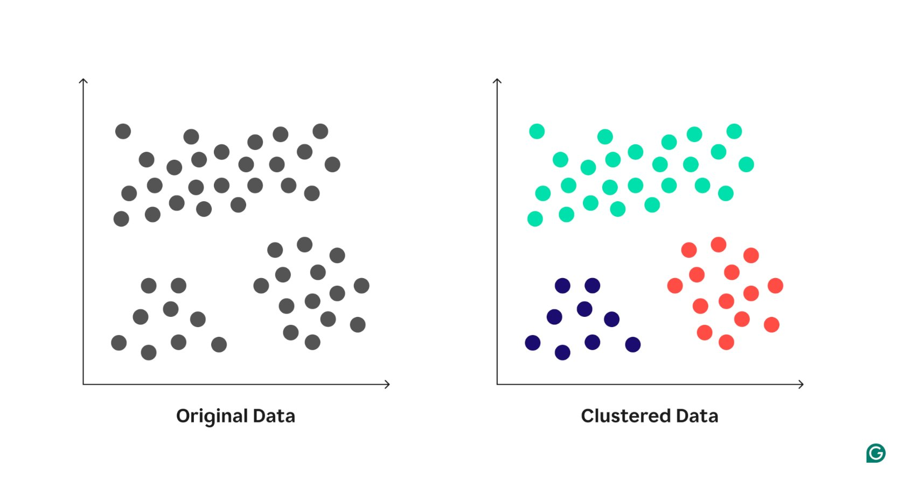
Clustering
Clustering im Vektorraum​
  Gruppiert ähnliche Makros​
​
Suchbeschleunigung durch Cluster​​
  Suche nur in relevanten Gruppen

Slide 12
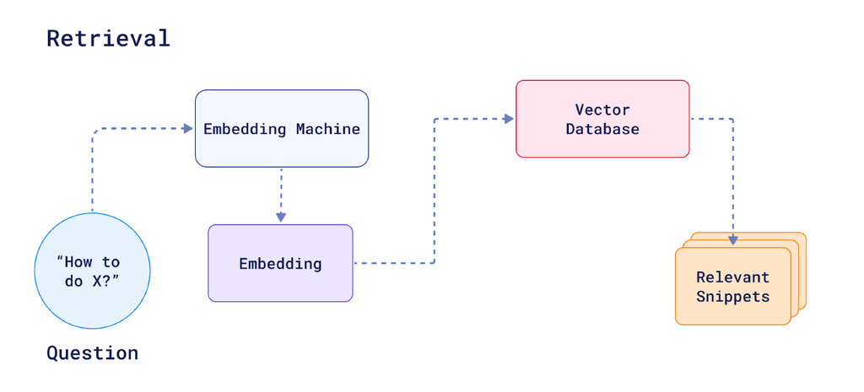
Retrieval
Suchanfrage an den trainierten Embedding-Raum (Vektrodatenbank)
Verbindung zwischen Promt und Modell
Rückgabe: Ähnlichster Artikel

Slide 13
Forschungsmethodik

Slide 14
Forschungsdesign
RQ0
RQ1
RQ2
RQ3
RQ4
Übergeordnete Forschungsfrage
RQ0: Inwieweit kann ein feinabgestimmtes domänenspezifisches LLM verwendet werden, um geeignete EPLAN-Makros anhand syntaktisch analysierter Bauteilspezifikationen zuverlässig zu identifizieren?

Slide 15
Forschungsdesign
Forschungsphase | Forschungsfragen | Angewendete Methodik | Erwartete Ergebnisse | Zeitraum
Datenaufbereitung und Datenverständnis | RQ1: Welche Methoden der strukturellen und semantischen Datenaufbereitung von EPLAN-Artikeln ermöglichen deren Einsatz als Trainings- und Evaluationsbasis für ein Modell-Training? | Literartur -recherche und Prototyping | Trainings -daten für Modell-training | 01.03.26 – 30.04.26
Modellauswahl und Modelltraining | RQ2: Inwieweit können LLM´s auf Basis von Artikelstrukturen und Bauteilspezifikationen semantische Ähnlichkeiten modellieren und relevante EPLAN-Artikel identifizieren? | Literartur -recherche und Prototyping | Konkretes Modell für Feintuning | 01.05.26 - 31.07.26

Slide 16
Forschungsdesign
Forschungsphase | Forschungsfragen | Angewendete Methodik | Erwartete Ergebnisse | Zeitraum
Modellbewertung | RQ3: Welche Aussagekraft besitzen standardisierte Metriken wie Precision, Recall, F1-Score, Top-k-Accuracy, nDCG@k und Cosine Similarity zur Qualitätsbewertung der Proximitätssuche? | Literartur -recherche und Prototyping | Validierte Trainigs -ergebnisse | 01.08.26 – 31.08.26
Nutzen- und Anwendungs-bewertung | RQ4: Welcher qualitative Mehrwert ergibt sich durch die LLM-basierte Unterstüzung der Makrosuche im Vergleich zu manuellen Rechercheprozessen? | Literartur -recherche | Validierter Trainingsprozess und Prototyp | 01.09.26 - 30.09.26

Slide 17
Literaturrecherche
Strukturierung der Forschungsfragen in Key-Words
Suche von Paper in wissenschaftlichen Dantebanken und mit KI
Gruppierung der Paper
→ In welchem Zusammenhang stehen diese mit den Forschungsfragen ?
Zusammenfassung + Notizen zur schnelleren Identifikation

Slide 18
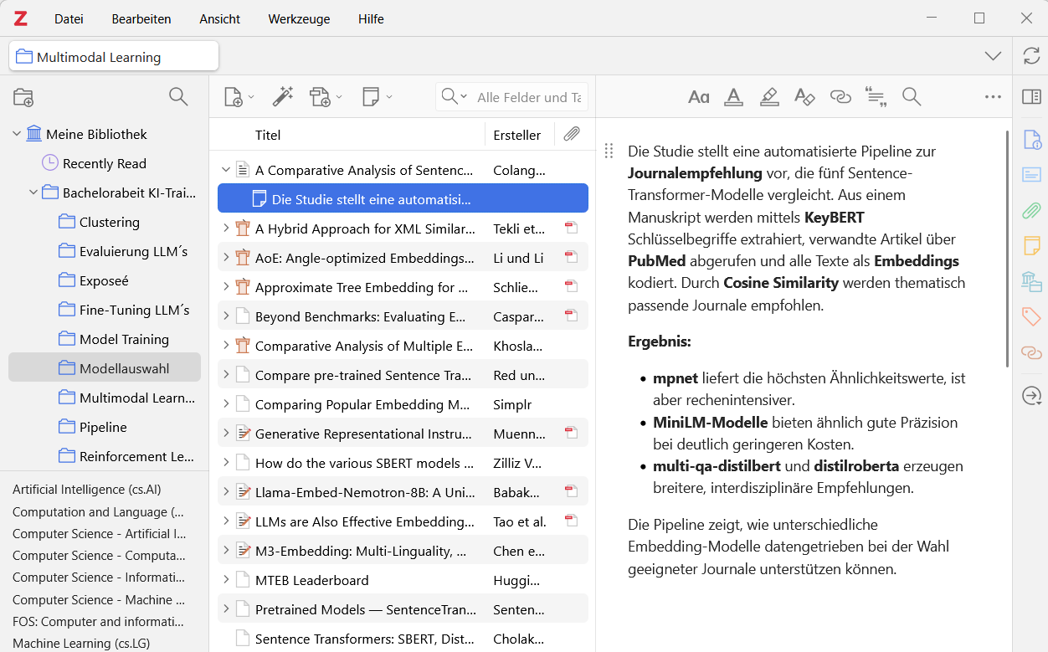
Verwendete Software
Zotero

Slide 19
Prototyping
Idee
Recherche
Umsetzung
Test
Bugfixing
Vorstellung beim Professor
Iterative Vorgehensweiße
Erarbeitung einzelner Inkremente
2-Wöchentlicher Sprint

Slide 20
Resultate

Slide 21
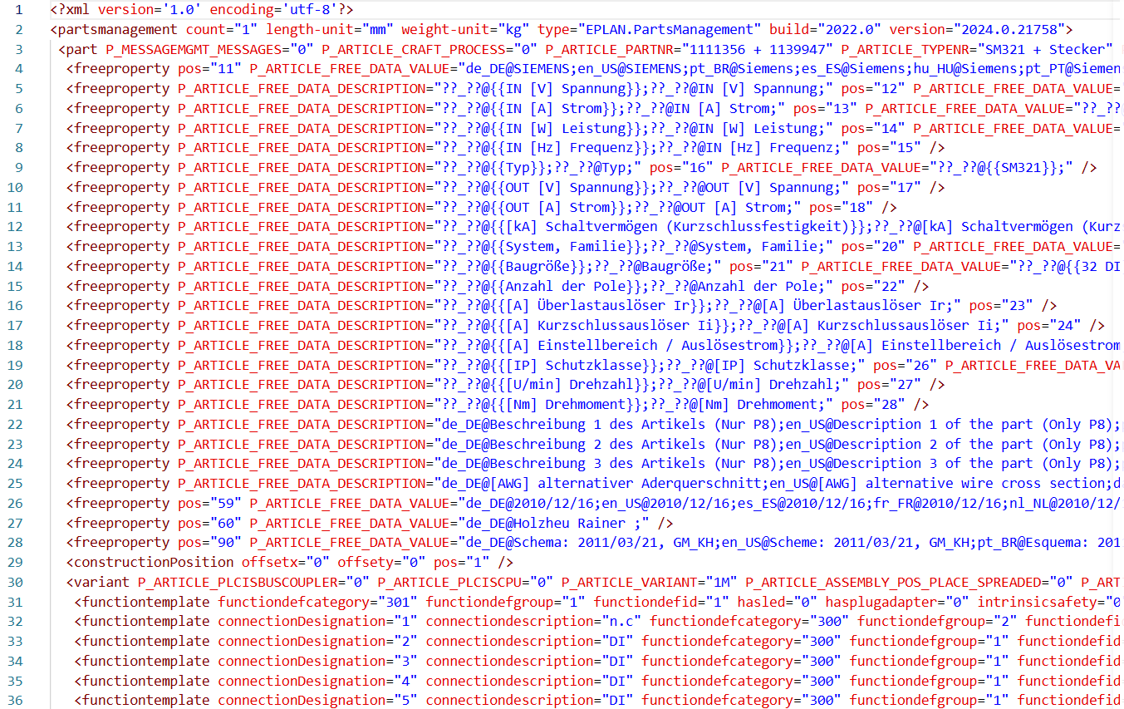
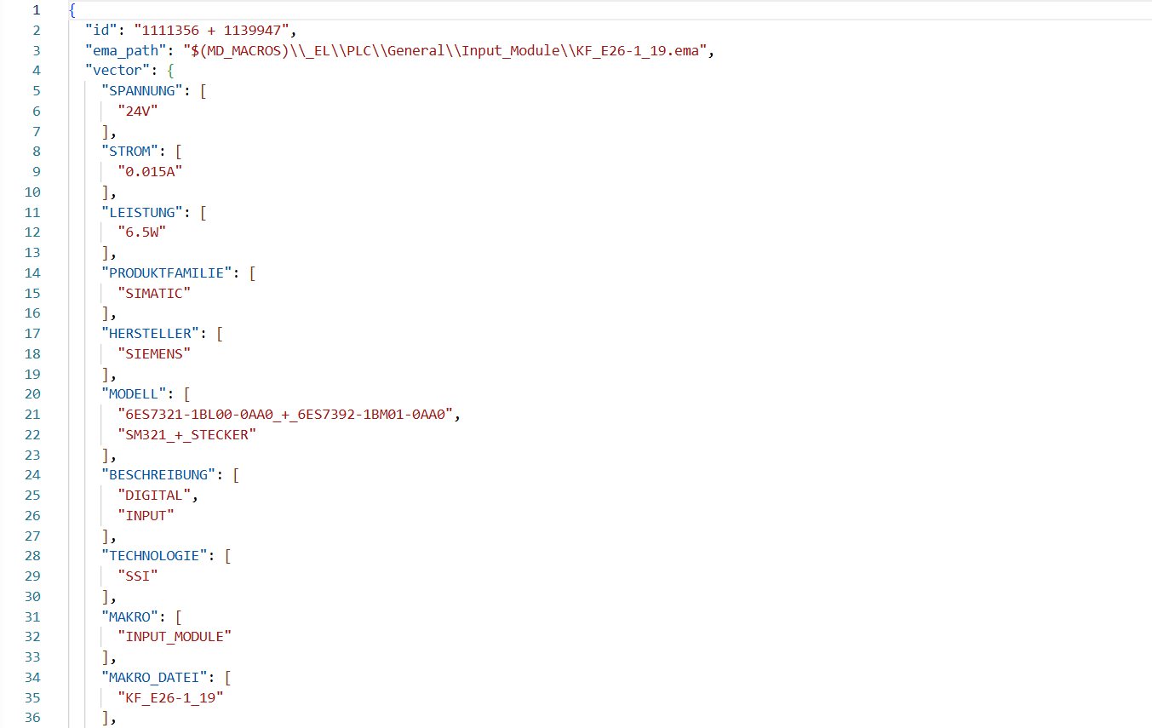
Datenaufbereitung und Datenverständnis
Analyse von Aufbau + Struktur der Rohdaten
Extraktion technisch relevanter Werte (Spannung, Strom, Leistung …)
Generierung von Trainings-Feautures

Slide 22
Modellauswahl und Modelltraining
Fine-Tuning eines domänen LLM
Sentence-Transformer
Embedding-Modell
Keine Branchen-spezifische Modelle vorhanden
Key-Value-Werte der Artikel repräsentieren keinen Satz
Erstellung eines Embeddings pro Artikel
im Embedding-Raum
Ungeeignet
Ungeeignet
Geeignet

Slide 23
Modellbewertung
Kategorie | Enthaltene Metriken | Ziel
Trefferwahrscheinlichkeit | Recall@1, Recall@5, Recall@10, Recall@50 | Prüfen, ob relevante Ergebnisse gefunden werden.
Rankingqualität | MRR, NDCG@10, NDCG@50 | Bewerten die Reihenfolge der gefundenen Ergebnisse.
Trennschärfe | Pairwise Accuracy, Margin | Bewerten, wie gut relevante und irrelevante Ergebnisse unterschieden werden.
Fehlerkontrolle | Negative Hit Rate@10, Negative Hit Rate@50, Negative Rank | Überwachen das Auftreten unerwünschter Treffer.
Gesamtbewertung | Score | Dient zur Modellselektion und zum Vergleich verschiedener Trainingsstände (Epochen).

Slide 24
Diskussion der Resultate

Slide 25
Optimierung der Forschungmethodik
Forschungsdesing
- Forschungsfragen
- Forschungsmethodik
Literaturrecherche
- Aufbau und Struktur
- Vorgehensweise
Prototyping
- Methodik
- Zyklusschritte

Slide 26
Quellen

Slide 27
[1] https://www.automation.at/bericht/engineering-software/neue-eplan-plattform-2023_2022-09-05
[2] https://imgv2-2-f.scribdassets.com/img/document/865493640/original/46126ae5e0/1?v=1
[3] https://de.wikipedia.org/wiki/Datei:Eplan-logo.svg
[4] https://ww3.cad.de/foren/ubb/Forum467/HTML/003107.shtml
[5] https://www.bing.com/images/search?view=detailV2&ccid=xuQlWEjm&id=23DEBC14D14AB9D399FE05C838E926FFA0806DC7&thid=OIP.xuQlWEjm84FU-Qpmjxw53gHaDt&mediaurl=https%3a%2f%2fmedia.geeksforgeeks.org%2fwp-content%2fuploads%2f20250531165540540192%2fMultimodal-Embedding.webp&cdnurl=https%3a%2f%2fth.bing.com%2fth%2fid%2fR.c6e4255848e6f38154f90a668f1c39de%3frik%3dx22AoP8m6TjIBQ%26pid%3dImgRaw%26r%3d0&exph=401&expw=800&q=Embedding&FORM=IRPRST&ck=D1D2357A83B285B09B3EC49E9675EBCD&selectedIndex=14&itb=0
[6] https://tristanpenman.com/images/edge-ai-using-the-rockchip-npu/triplet-learning.png
[7] https://contenthub-static.grammarly.com/blog/wp-content/uploads/2025/02/Clustering_Data.png
[8] https://qdrant.tech/articles_data/what-is-rag-in-ai/how-retrieval-works.jpg
[9] Zotero | Your personal research assistant

